Slide 1






DATA SECURITY PROJECT
MEET OUR TEAM
นายธีรภัทร อักษรนันท์
นายภัทรพล แจ่มจำรัส
นายนเรศ เฟื่อเวโรจน์สกุล
6320500573
6320502479
6320503041

Slide 2

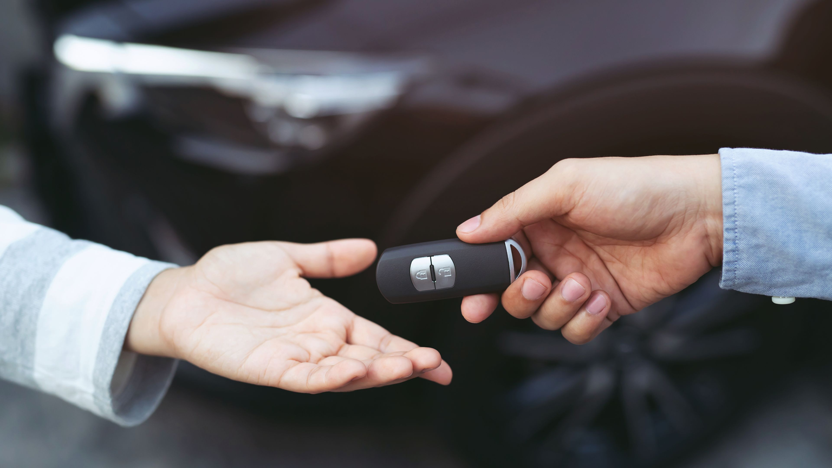
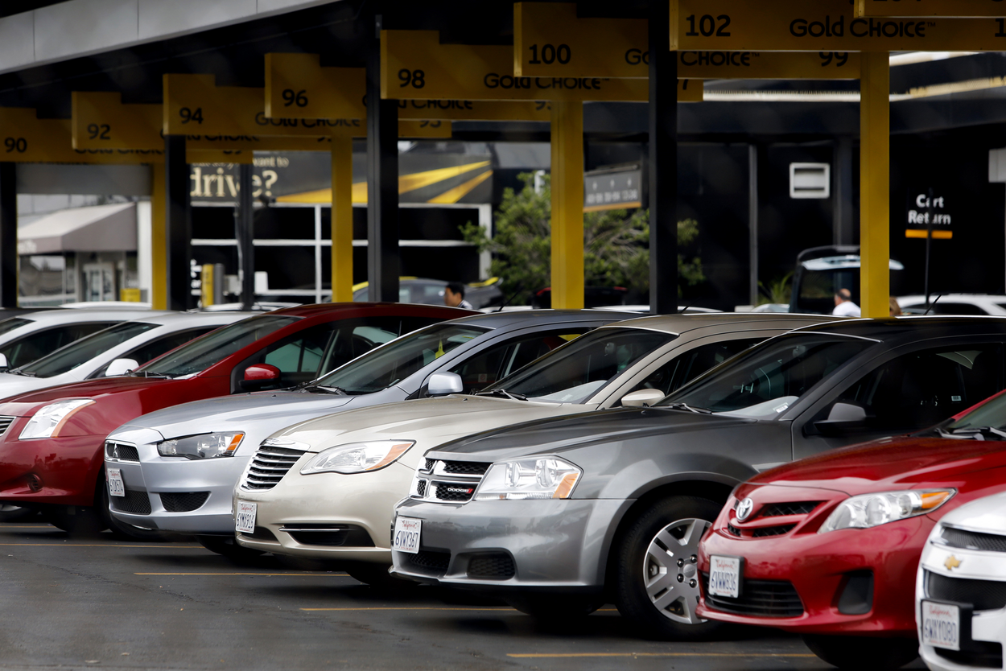
DATA SECURITY PROJECT
CAR
RENTAL SYSTEM

Slide 3
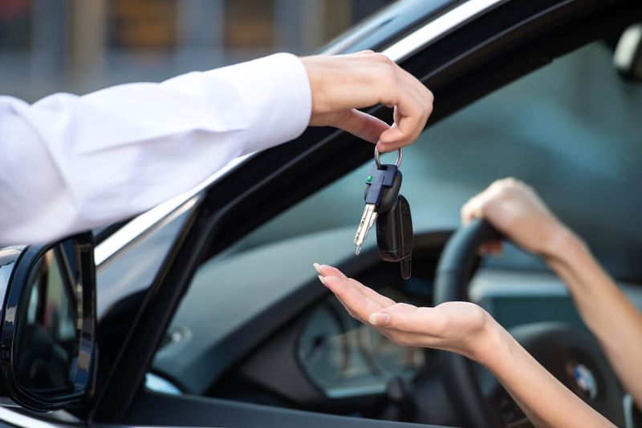



DATA SECURITY PROJECT

Slide 4



DATA SECURITY PROJECT

Slide 5







DATA SECURITY PROJECT
1
TOOLS & FRAMEWORKS
Tools
Git & GitHub
Postman
Database (phpMyAdmin)
Visual Studio Code (VSCode)
Eclipse
Frameworks
Front-end
Vue.js
Quasar
Back-end
Spring Boot

Slide 6


DATA SECURITY PROJECT
2
OVERVIEW
BACK-END
API
FRONT-END

Slide 7
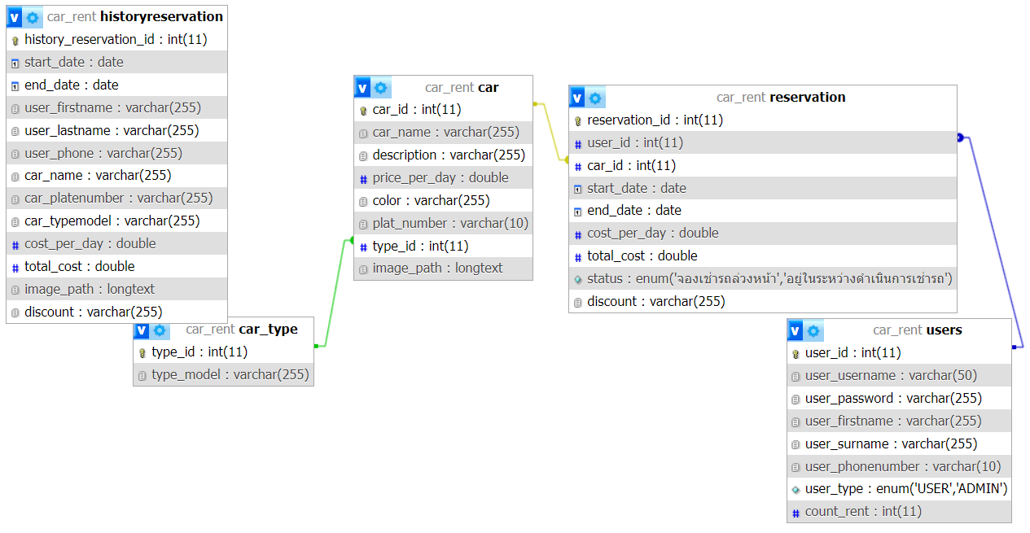
DATA SECURITY PROJECT
3
DATABASE

Slide 8


DATA SECURITY PROJECT
4
ROLE
ADMIN
USER

Slide 9
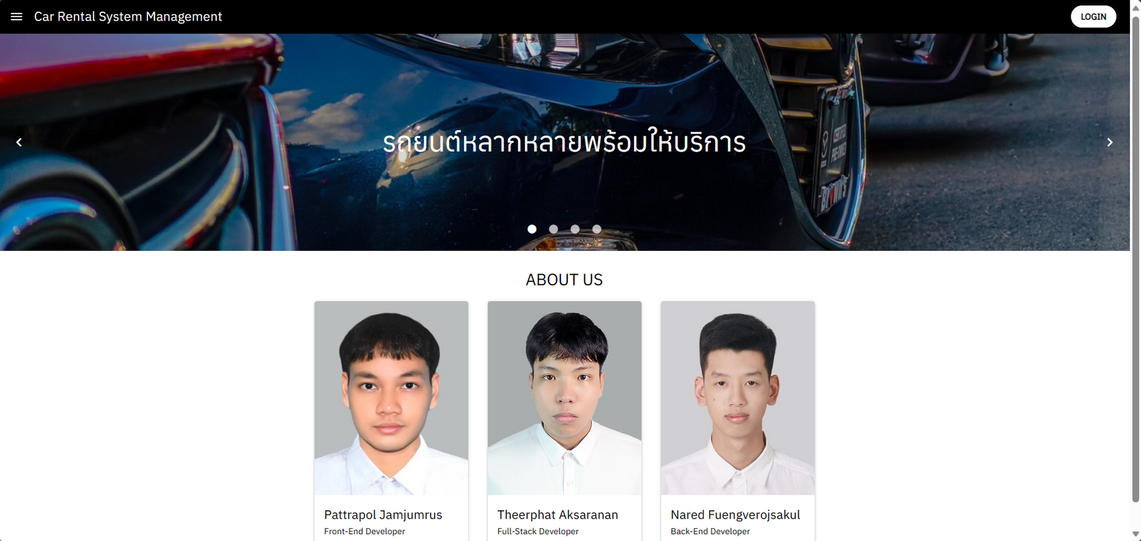
DATA SECURITY PROJECT
5
HOME PAGE

Slide 10
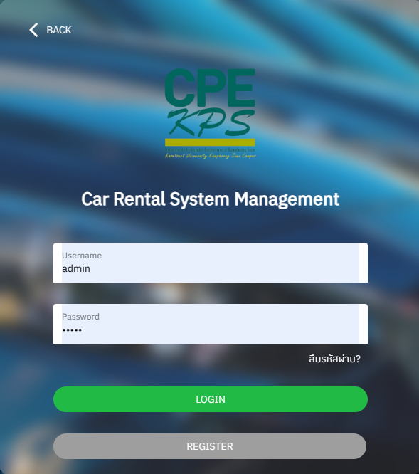
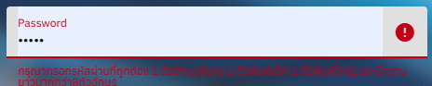
DATA SECURITY PROJECT
6
LOGIN PAGE
กรอก username และ password
มีการ Validate Password โดยที่ต้องมี
1 ตัวอักษรพิเศษ
1 ตัวพิมพ์เล็ก
1 ตัวพิมพ์ใหญ่
มีความยาวมากกว่า8ตัวอักษร

Slide 11

DATA SECURITY PROJECT
7
SHA-256
SHA-256 หรือ "Secure Hash Algorithm 256-bit" เป็นฟังก์ชันการเข้ารหัสแบบคีราย (hash function) ที่มีขนาดของผลลัพธ์ที่ถูกเข้ารหัสไว้เป็น 256 บิต หรือ 64 ตัวอักษรฮีกซาเดซิมัล (hexadecimal digits) แต่ละตัวอักษรเทียบเท่ากับ 4 บิต มันเป็นหนึ่งในหลายฟังก์ชันการเข้ารหัสคีรายที่ถูกใช้กว้างทั่วในการควบคุมความปลอดภัยและการตรวจสอบความถูกต้องของข้อมูลในระบบคอมพิวเตอร์และเครือข่ายคอมพิวเตอร์

Slide 12



DATA SECURITY PROJECT
8
LOGIN PAGE
@%8g526H
User Password
HashFunction
SHA-256
Hashed text
เมื่อ user เข้าสู่ระบบด้วย Username และ Password ระบบจะทำการนำ Password แปลงเป็น binary พร้อมคำนวณค่าแฮชโดยใช้วิธีการเข้ารหัส SHA-256 แล้วเก็บไว้ในฐานข้อมูล

Slide 13
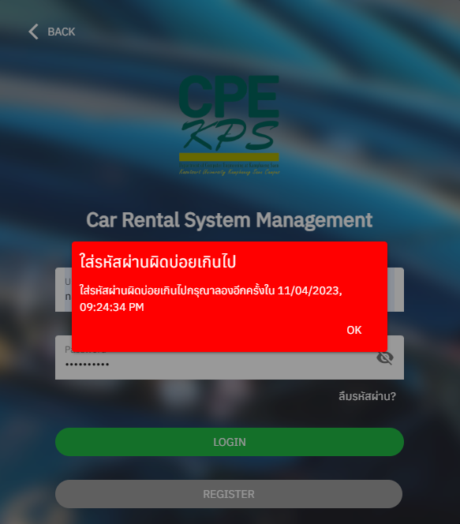
DATA SECURITY PROJECT
9
LOGIN PAGE
เมื่อ user กรอกรหัสผ่านผิดเกิน 3 ครั้ง ระบบจะทำการล็อค
ผู้ใช้ไม่สามารถเข้าสู่ระบบได้ภายใน 1 นาที

Slide 14
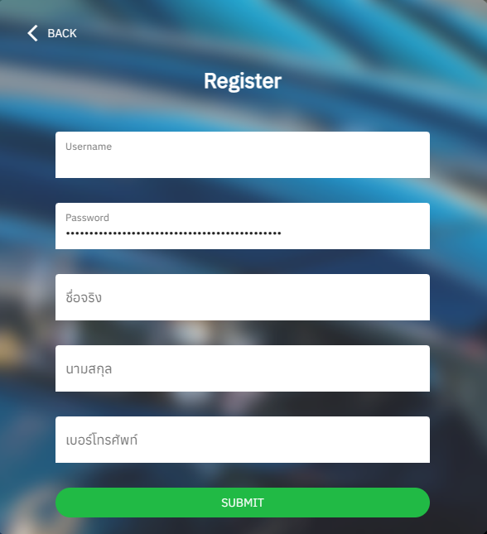
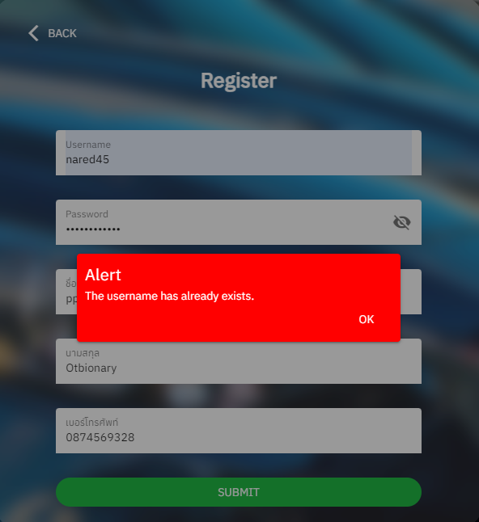
DATA SECURITY PROJECT
10
REGISTER PAGE

Slide 15
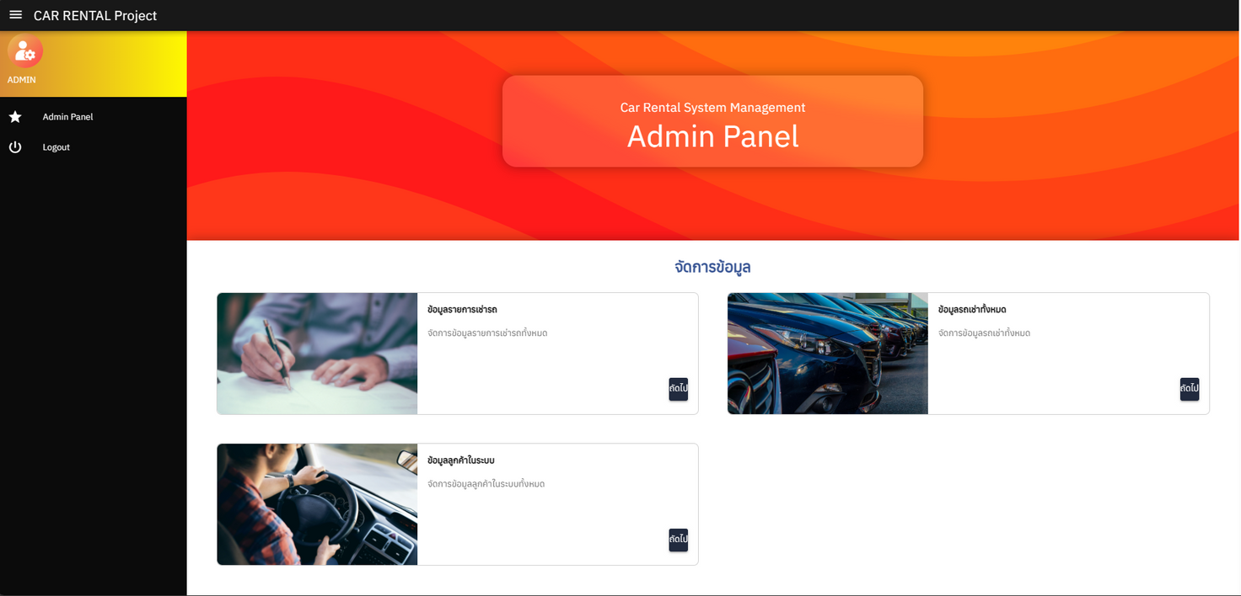
DATA SECURITY PROJECT
11
ROLE : ADMIN
มีฟังก์ชั่นนการทำงานอยู่
3 ส่วน ได้แก่
ข้อมูลรายการเช่ารถ
ข้อมูลรถเช่าทั้งหมด
ข้อมูลลูกค้าในระบบ

Slide 16
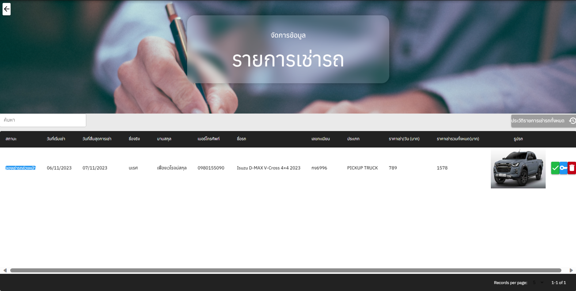
DATA SECURITY PROJECT
12
ROLE : ADMIN
1. ข้อมูลรายการเช่ารถ
สามารถแปลงสถานะของรายการเช่ารถได้ 2 แบบ
จองเช่ารถล่วงหน้า
อยู่ในระหว่างดำเนินการเช่ารถ

Slide 17
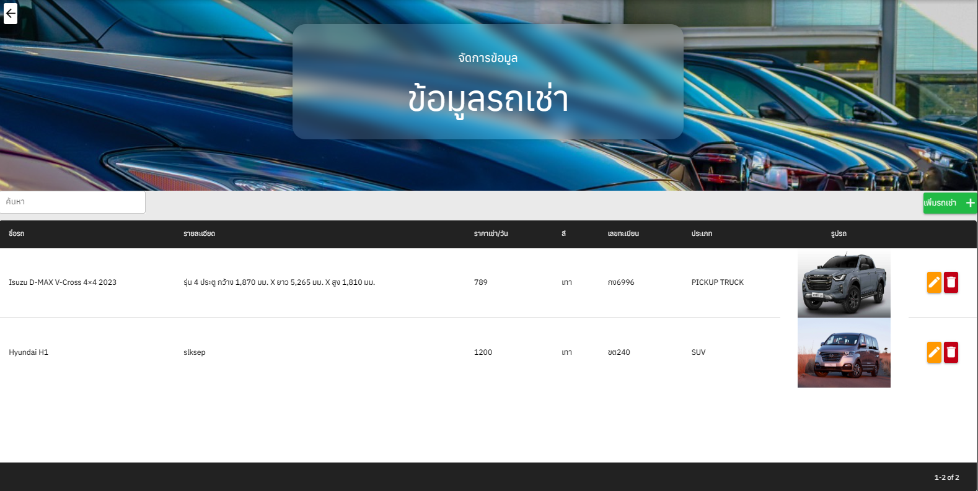
DATA SECURITY PROJECT
13
ROLE : ADMIN
2. ข้อมูลรถเช่าทั้งหมด
มีฟังก์ชั่นการทำงานดังนี้
เพิ่มรายการรถเข้ามาในระบบได้
สามารถแก้ไขข้อมูลรถในระบบได้
สามารถลบรายการรถออกจากระบบได้

Slide 18
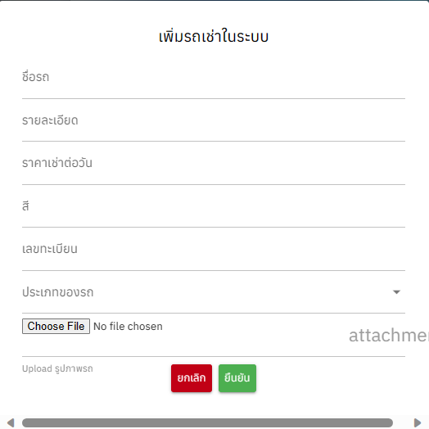
DATA SECURITY PROJECT
14
ROLE : ADMIN
2. ข้อมูลรถเช่าทั้งหมด
เพิ่มรายการรถเข้ามาในระบบ

Slide 19


DATA SECURITY PROJECT
15
Image to base64
การแปลงรูปภาพเป็นรหัส base64 (Image to base64) คือกระบวนการการเข้ารหัสข้อมูลของรูปภาพเป็นรหัส base64 ซึ่งเป็นรูปแบบของข้อมูลที่เป็นข้อความ ที่สามารถใช้ในรูปแบบข้อความเพื่อสื่อสารข้อมูลที่เป็นไปได้ในรูปแบบข้อความ เราสามารถใช้ base64 เพื่อแปลงข้อมูลไบนารี เช่น รูปภาพ เป็นข้อมูลข้อความที่สามารถนำไปเข้ารหัสต่อและเก็บไว้ในฐานข้อมูล

Slide 20

DATA SECURITY PROJECT
16
AES (Advanced Encryption Standard)
AES
AES (Advanced Encryption Standard) เป็นหนึ่งในวิธีการเข้ารหัสข้อมูล (encryption) ที่ใช้ในการป้องกันความปลอดภัยของข้อมูล มันเป็นมาตรฐานเชิงระบบเลือกที่ได้รับการยอมรับทั่วไปในการป้องกันข้อมูลที่สำคัญ เมื่อเราได้ base64 ที่ได้จากการแปลงรูปภาพแล้ว ระบบก็จะทำการแปลง base64 เข้ารหัสเป็น ASE

Slide 21
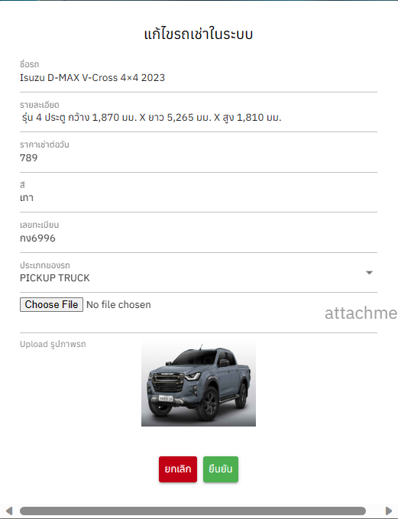
DATA SECURITY PROJECT
17
ROLE : ADMIN
2. ข้อมูลรถเช่าทั้งหมด
สามารถแก้ไขข้อมูลรถในระบบได้

Slide 22
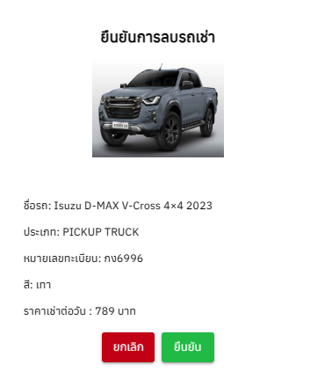
DATA SECURITY PROJECT
18
ROLE : ADMIN
2. ข้อมูลรถเช่าทั้งหมด
สามารถลบรายการลบออกจากระบบได้

Slide 23
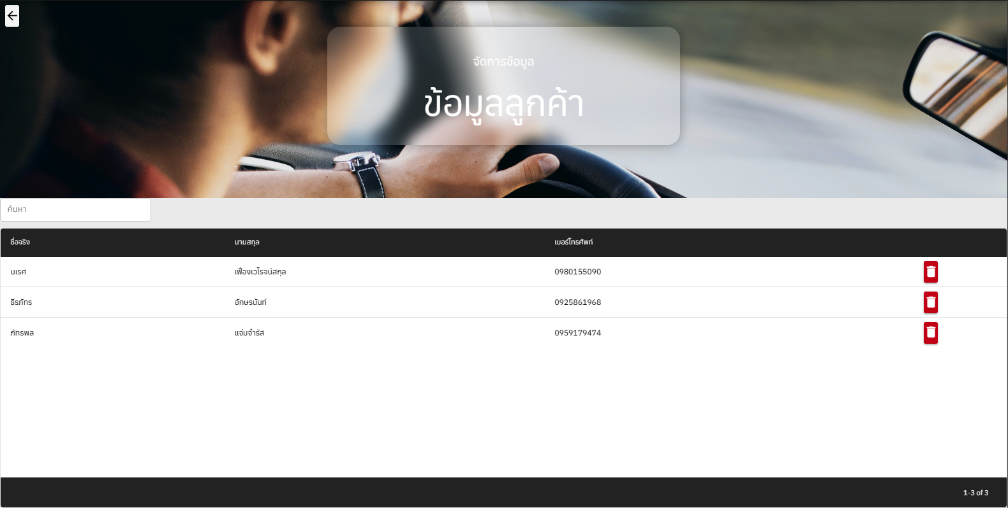
DATA SECURITY PROJECT
19
ROLE : ADMIN
3. ข้อมูลลูกค้าในระบบ
Admin สามารถดูข้อมูลของ user ทั้งหมดในระบบได้ และสามารถลบ user ออกจากระบบได้

Slide 24
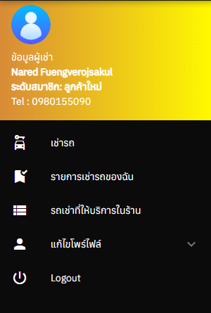
DATA SECURITY PROJECT
20
ROLE : USER
เมื่อ user ทำการลงทะเบียนและ login หน้าแรกจะแสดงระดับสมาชิกเป็นลูกค้าใหม่

Slide 25
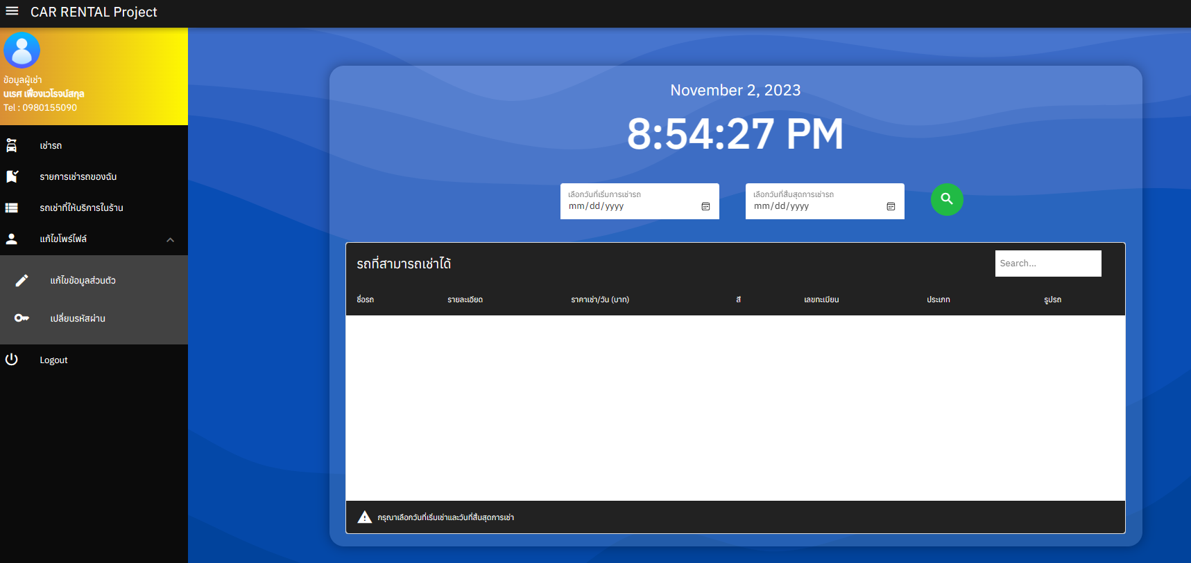
DATA SECURITY PROJECT
21
ROLE : USER
มีฟังก์ชั่นนการทำงานอยู่
4 ส่วน ได้แก่
เช่ารถ
รายการเช่ารถ
รถเช่าที่ให้บริการในร้าน
แก้ไขโปรไฟล์

Slide 26
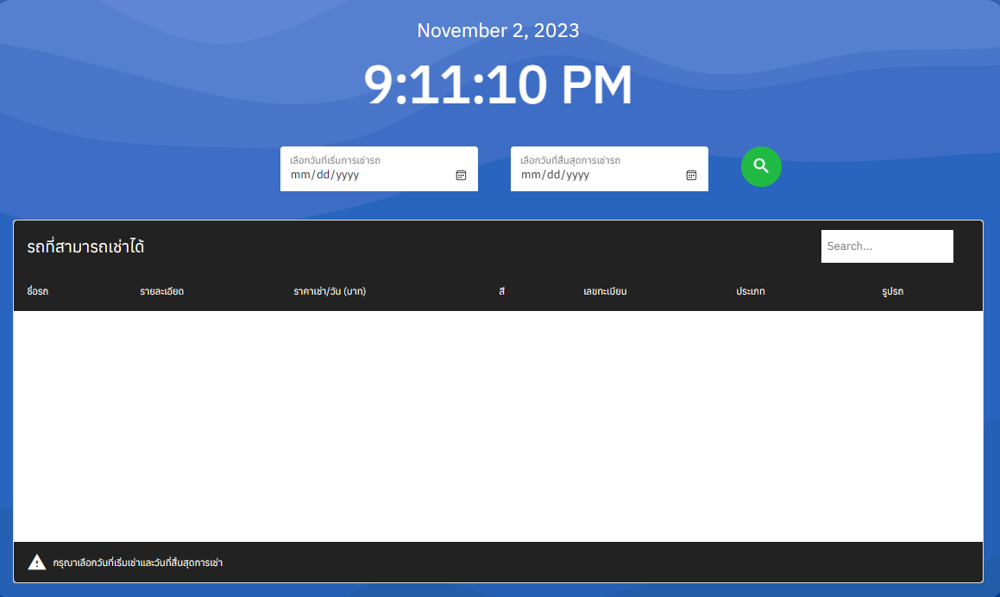
DATA SECURITY PROJECT
22
ROLE : USER
1. เช่ารถ
หน้านี้จะแสดงวันที่และเวลา และ Field ในการกรอกวันที่ที่ต้องการเช่ารถ และ วันที่สิ้นสุดการเช่ารถ

Slide 27
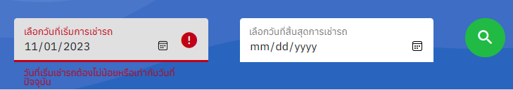
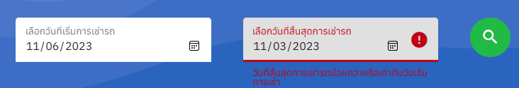
DATA SECURITY PROJECT
23
ROLE : USER
1. เช่ารถ
วันที่เริ่มเช่ารถต้องไม่น้อยกว่าหรือ
เท่ากับวันที่ปัจจุบัน
วันที่สิ้นสุดการเช่ารถน้อยกว่าหรือ
เท่ากับวันเริ่มการเช่า

Slide 28
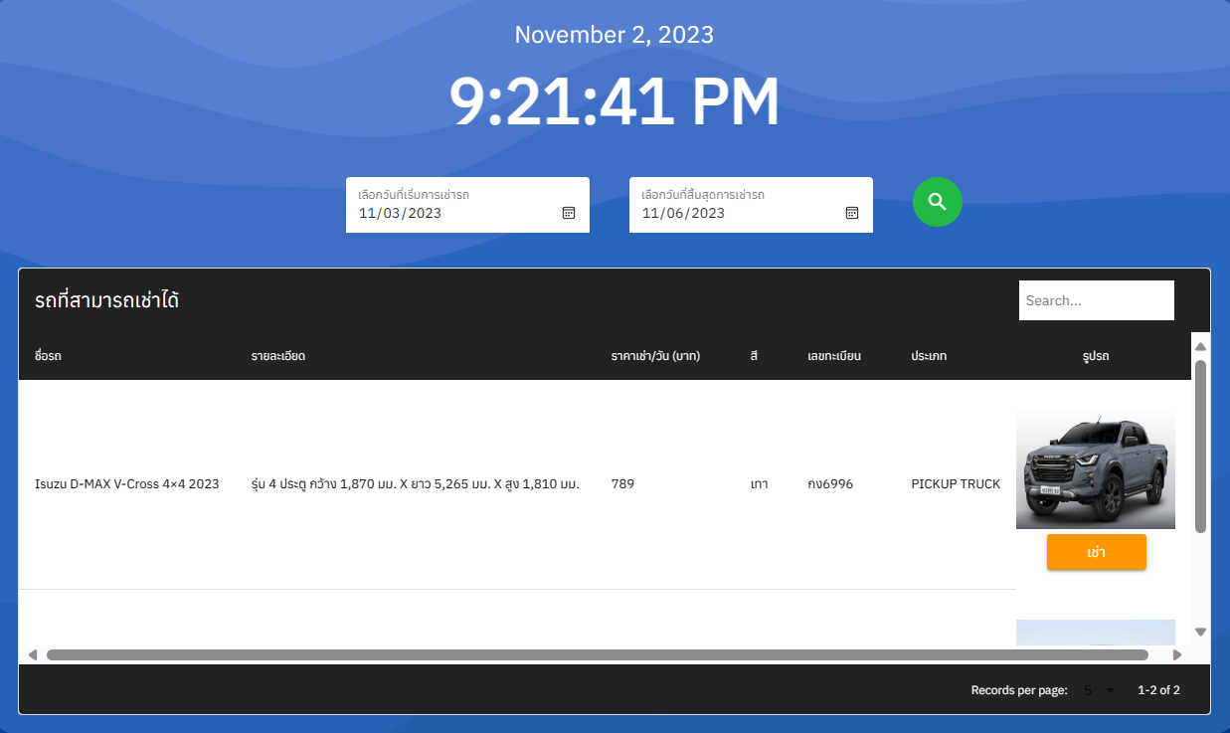
DATA SECURITY PROJECT
24
ROLE : USER
1. เช่ารถ
เมื่อ user ทำการเลือกวันที่เริ่มเช่ารถและสิ้นสุดการเช่า ถูกต้อง ระบบจะแสดงรถที่ว่างในช่วงวันเวลาที่ user กรอก

Slide 29
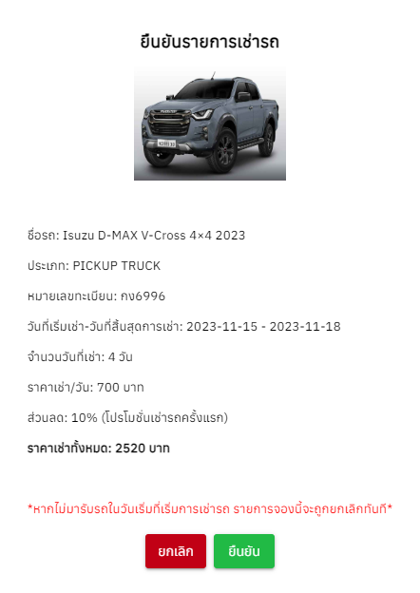
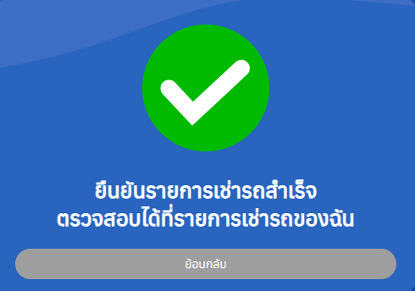
DATA SECURITY PROJECT
25
ROLE : USER
1. เช่ารถ
เมื่อ user เลือกรถที่ต้องการเช่า ระบบจะแสดงรายละเอียดการเช่ารถทั้งหมด ระยะเวลาททั้งหมดที่เช่า และราคาสุทธิ โดยคิดจากราคาเช่ารถต่อ 1 วัน คูณกับ จำนวนวันที่เช่าทั้งหมด (ถ้าเป็นลูกค้าใหม่จะมีโปรโมชั่นลด 10% การเช่าครั้งแรก)

Slide 30
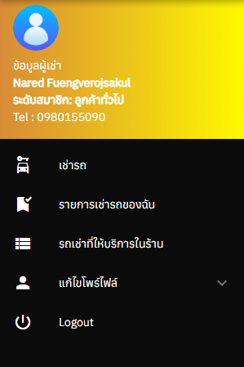
DATA SECURITY PROJECT
26
ROLE : USER
1. เช่ารถ
เมื่อทำการเช่ารถแล้ว ระบบจะเปลี่ยนระดับสมาชิกเป็นลูกค้าทั่วไป

Slide 31
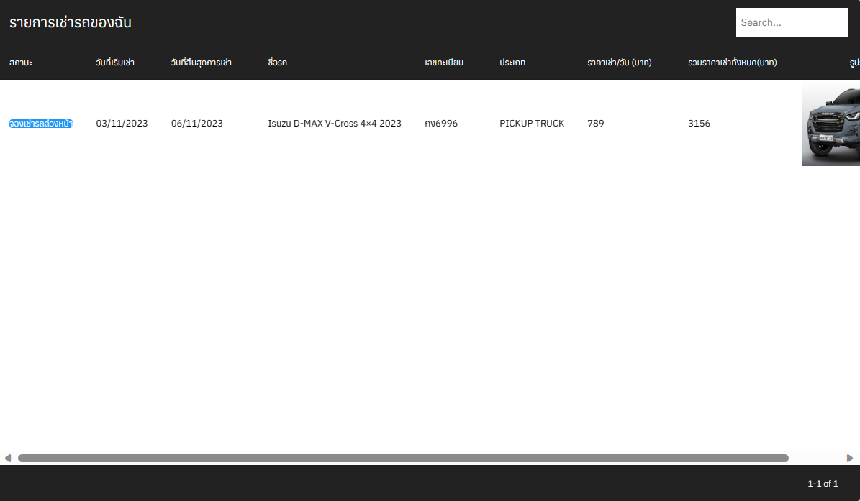
DATA SECURITY PROJECT
27
ROLE : USER
2. รายการเช่ารถ
หน้า รายการเช่ารถของฉัน จะแสดงรายการที่ user ทำการจองเช่ารถไป แสดงวันที่เช่าและสิ้นสุดการเช่า สถานะการเช่ายืม และ ราคาสุทธิ

Slide 32
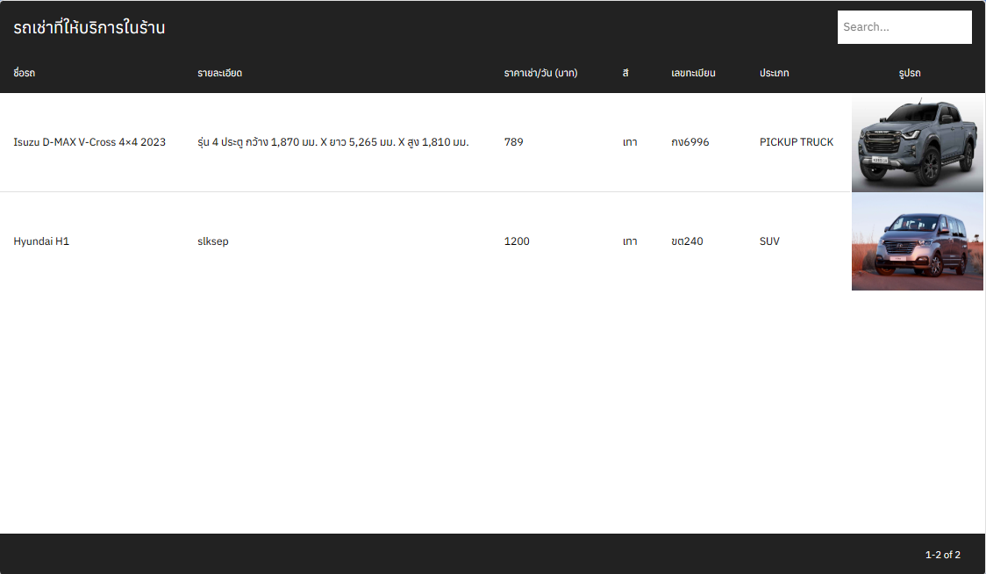
DATA SECURITY PROJECT
28
ROLE : USER
3. รถเช่าที่ให้บริการในร้าน
หน้า รถเช่าที่ให้บริการในร้าน จะแสดงรายการของรถเช่าทั้งหมดที่อยู่ในระบบ

Slide 33
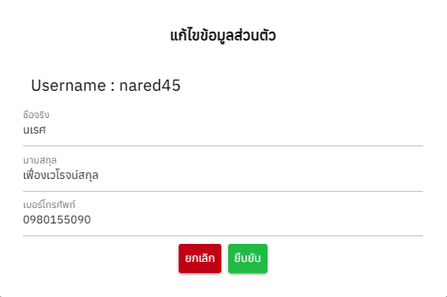
DATA SECURITY PROJECT
29
ROLE : USER
4. แก้ไขโปรไฟล์ (แก้ไขข้อมูลส่วนตัว)
หน้า แก้ไขข้อมูลส่วนตัว user จะสามารถแก้ไข ชื่อจริง นามสกุล และ เบอร์โทรศัพท์
จะไม่สามารถแก้ไข username ได้

Slide 34
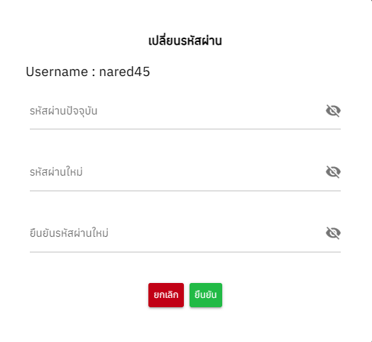
DATA SECURITY PROJECT
30
ROLE : USER
4. แก้ไขโปรไฟล์ (เปลี่ยนรหัสผ่าน)
หน้า เปลี่ยนรหัสผ่าน user สามารถเปลี่ยนรหัสผ่านได้ แต่ user ต้องใส่รหัสผ่านเดิมให้ถูกต้องก่อน จึงจะสามารถแก้ไขรหัสผ่านได้

Slide 35
DATA SECURITY PROJECT
THANK YOU
FOR YOUR ATTENTION

